Slide 1

Правила безпеки дітей у школі

Slide 2



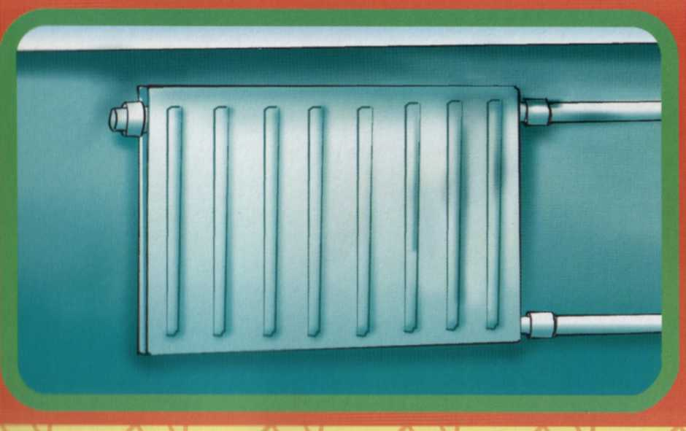
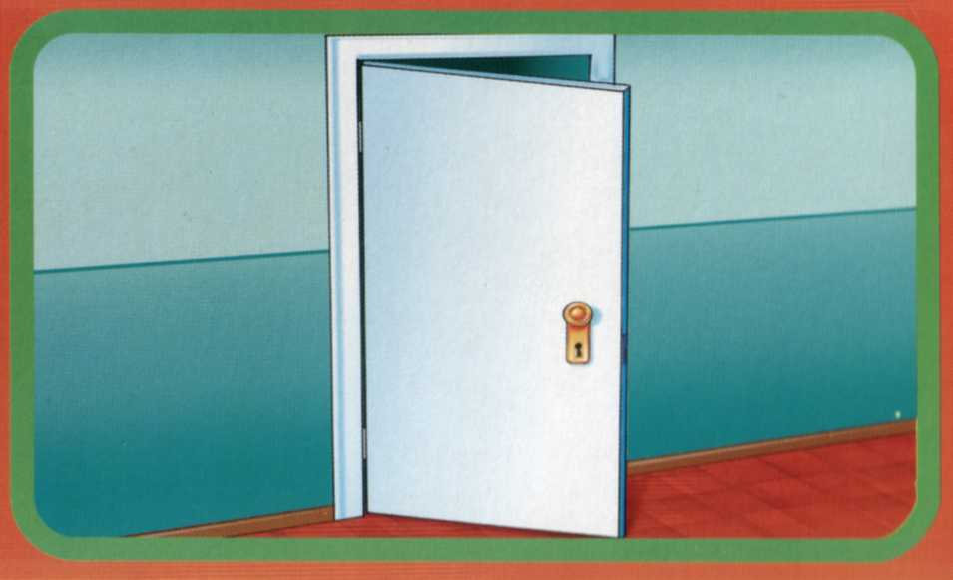
Увага! Інколи ці речі в шкільному приміщенні можуть бути небезпечними

Slide 3
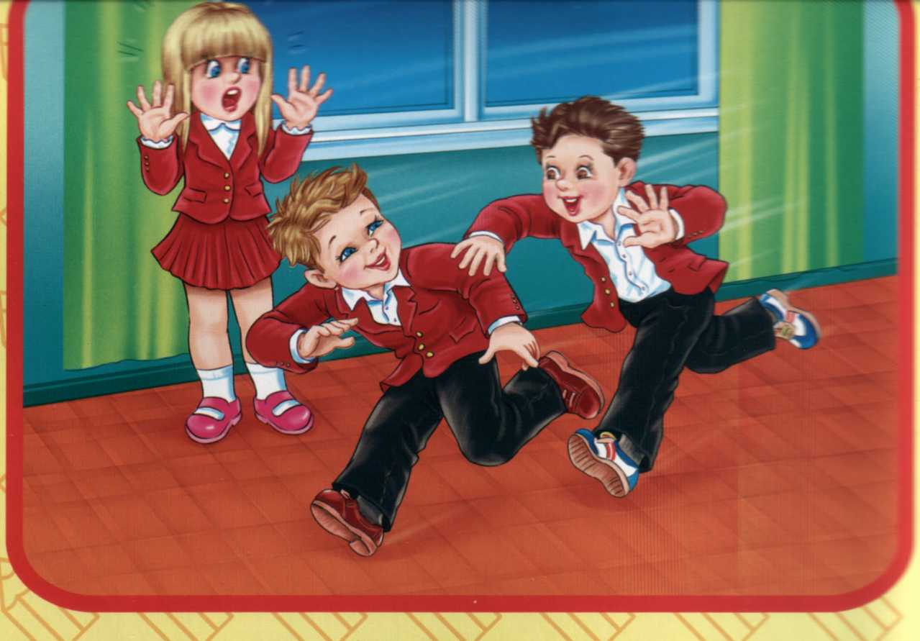
Не бігай коридорами

Slide 4
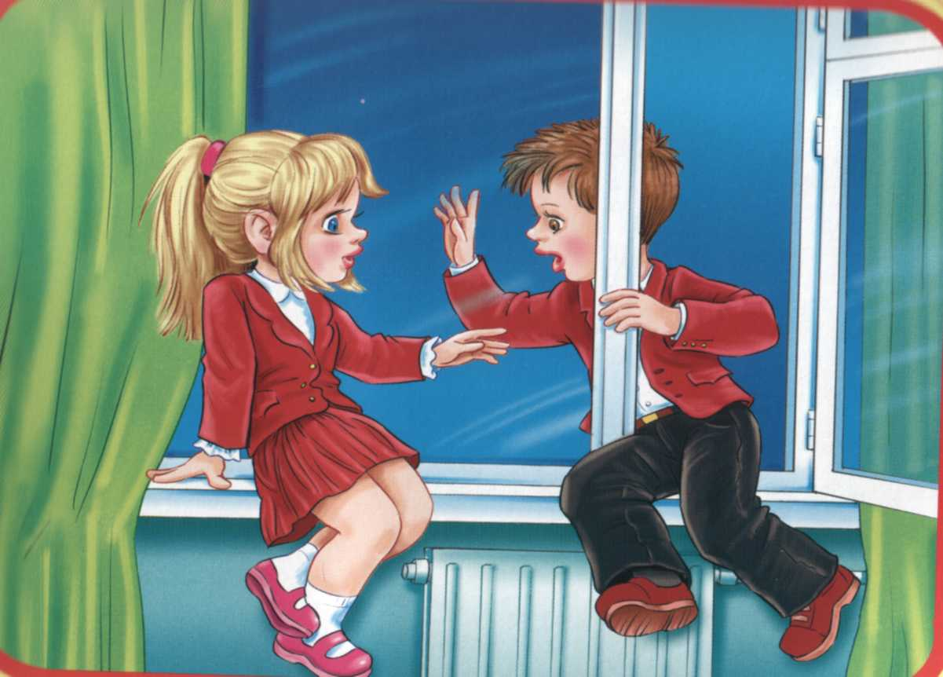
Не грайся біля вікон

Slide 5
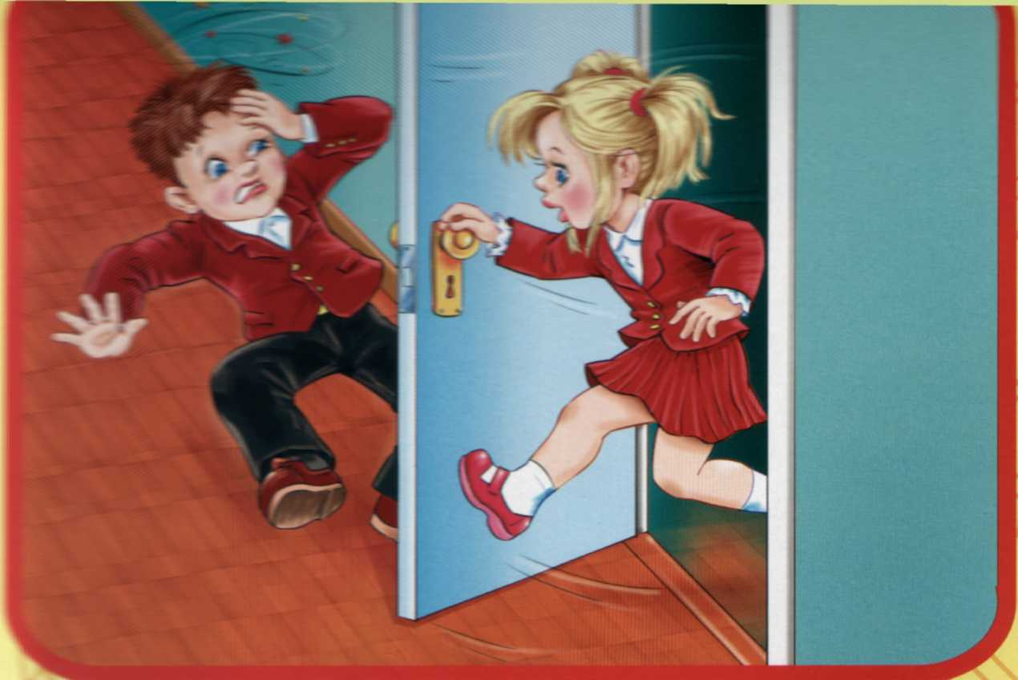
Не відчиняй несподівано двері

Slide 6

Не бігай сходами, не спускайся по перилах

Slide 7
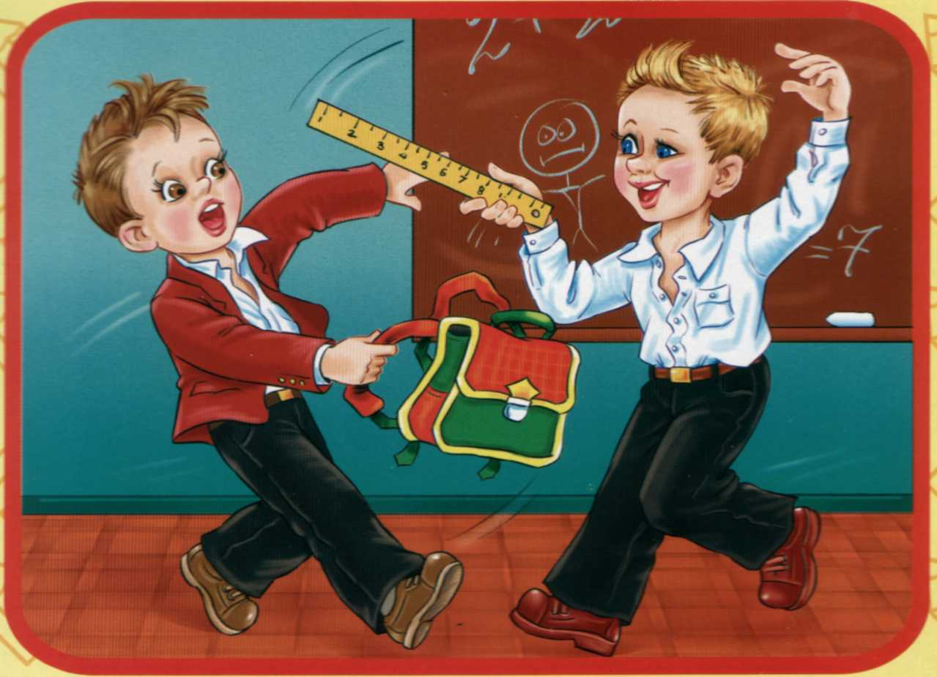
Не кидайся предметами

Slide 8
Поводься в школі обережно, щоб не завдати шкоди ні собі, ні іншим

Slide 9
ПРАВИЛА ПОЖЕЖНОЇ БЕЗПЕКИ
1. Не грайся із сірниками та іншими запалювальними засобами.
2. Користуйся газовою плитою тільки у присутності дорослих.
3. Без дозволу дорослих не вмикай електроприлади. Не залишай їх без нагляду.
4.Не клади іграшки, книжки, одяг біля запалених печей чи увімкнених обігрівальних електроприладів.
5. Не розпалюй багаття в недозволених місцях.
6.Не користуйся відкритим вогнем(свічками, сірниками) у помешканнях, сараях, підвалах, на горищах.

Slide 10
Правила поведінки в їдальні
У їдальню не забігай, а заходь спокійно.
Сядь за стіл і побажай друзям: «Смачного!»
За столом сиди прямо, не клади лікті на стіл, ногу на ногу, не штовхайся.
Не їж поспіхом, пережовуй їжу ретельно, не плямкай.
Не розмовляй, не смійся.
Не грайся хлібом, не розкидай його.
Подякуй кухарям і черговим за смачний обід.

Slide 11
Правила поведінки у спортивному залі
На уроки фізкультури приходь у спортивній формі.
Без дозволу вчителя не вилазь на спортивні знаряддя.
Будь уважним, чітко виконуй вказівки вчителя.
На уроках фізкультури отримуй задоволення від руху.

Slide 12
Правила поведінки на перервах у коридорі та вестибюлі
По коридору не бігай, не бешкетуй.
У коридорах школи рухайся спокійним кроком, без шуму.
Не штовхай присутніх.
Не сміти у класі, коридорах.
Розмовляй спокійним голосом, не кричи.
Не кидайся сторонніми предметами.
-Не грайся біля вікна чи на підвіконні.
Акуратно й уважно користуйся дверима, не встромляй руки у дверні отвори, не бешкетуй, не ляс­кай дверима, не відчиняй їх зненацька.
Не стрибай, не бігай по сходах, не штовхай тих, що йдуть попереду, не смикай дітей за портфелі, не роби підніжки.
На сходах не перегинайся через поруччя, не з'їжджай по перилах, дивися собі під ноги, тримайся правого боку.

Slide 13
Правила поведінки на уроках трудового навчання
Роботу розпочинай лише з дозволу вчителя.
Використовуй інструменти лише за призначен­ням.
Користуйся прийомами роботи з інструментами, які показав учитель.
У процесі роботи не розмовляй, будь уважний.
Бережи парту.
Під час роботи тримай своє робоче місце в належ­ному порядку, а після роботи акуратно прибери його.

Slide 14
Запам'ятайте!
Не грайте на сходах, біля вікон, теплиць і люків.
Не штовхайтесь.
Не грайте палицями, рогатками, гострими і важкими предметами.
Оминайте смітники — там бруд, сморід, багато мікробів.

Slide 15
Запам'ятайте!
Не гуляйте і не грайте біля покинутих будинків, люків, на будівельних майданчиках, поблизу проїж­джої частини дороги, місць, де проводяться будівель­ні роботи.
Не лізьте на дах чи на дерева.
Грайте та відпочивайте тільки на дитячому або спортивному майданчику.
Будьте обережним з бездомними тваринами. Краще обходь їх.

Slide 16
ПРАВИЛА ПОЖЕЖНОЇ БЕЗПЕКИ
1. Не грайся із сірниками та іншими запалювальними засобами.
2. Користуйся газовою плитою тільки у присутності дорослих.
3. Без дозволу дорослих не вмикай електроприлади. Не залишай їх без нагляду.
4.Не клади іграшки, книжки, одяг біля запалених печей чи увімкнених обігрівальних електроприладів.
5. Не розпалюй багаття в недозволених місцях.
6.Не користуйся відкритим вогнем(свічками, сірниками) у помешканнях, сараях, підвалах, на горищах.

Slide 17


Slide 18


